Slide 1

BD
Banco de Dados
Prof. André Felipe Savedra Cruz

Slide 2







Fundamentos - SQL

Slide 3
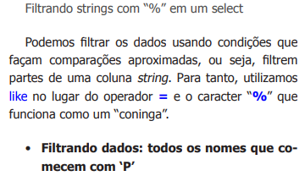



Fundamentos - SQL

Slide 4
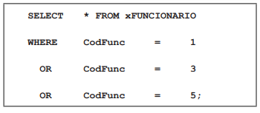

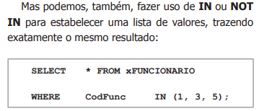
Fundamentos - SQL

Slide 5
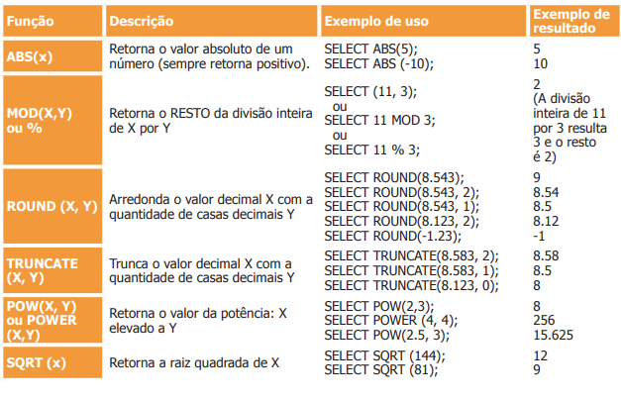
Fundamentos - SQL

Slide 6
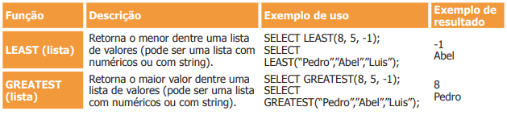
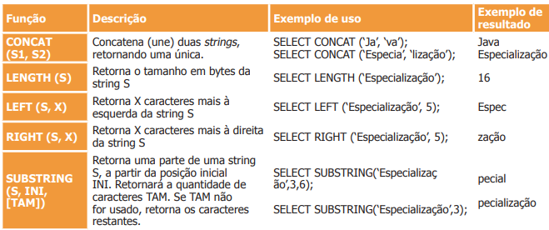
Fundamentos - SQL

Slide 7
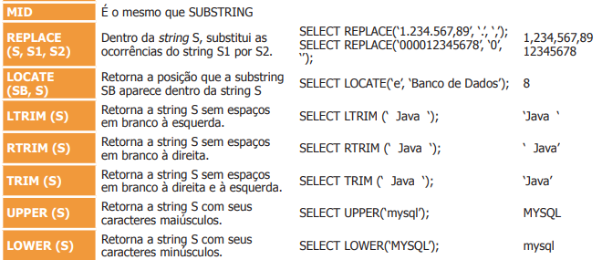
Fundamentos - SQL

Slide 8
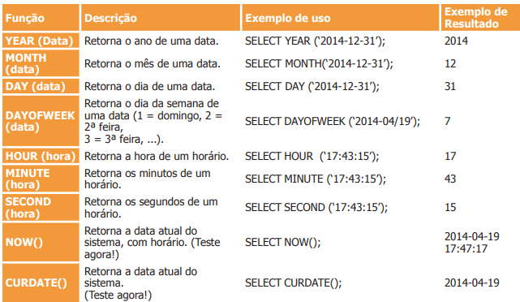
Fundamentos - SQL

Slide 9
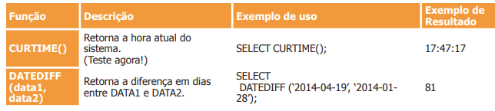
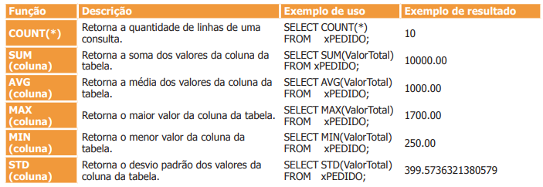
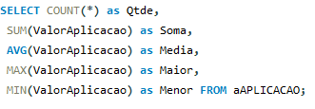
Fundamentos - SQL

Slide 10
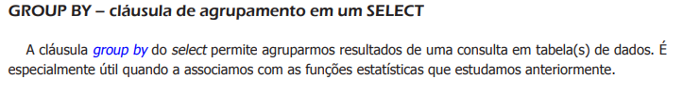
Fundamentos - SQL
GROUP BY
Obs.: geralmente usada com funções de agregação!

Slide 11
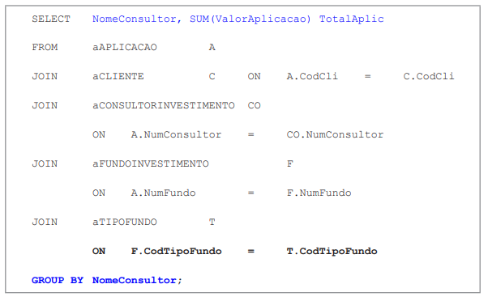
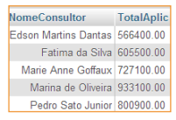
Fundamentos - SQL
GROUP BY

Slide 12

Fundamentos - SQL
GROUP BY e HAVING

Slide 13
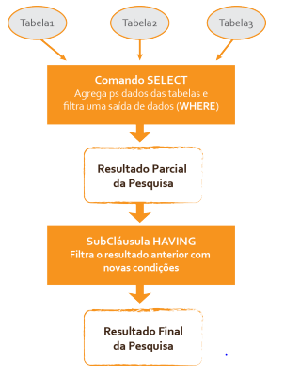
Fundamentos - SQL
GROUP BY e HAVING

Slide 14
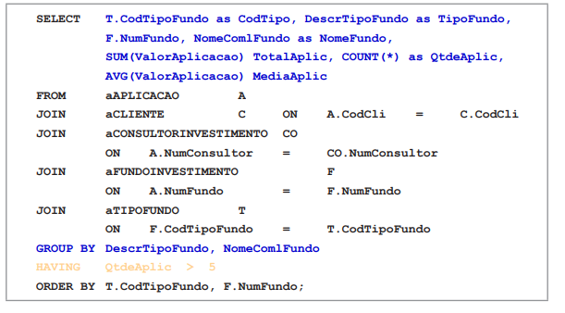
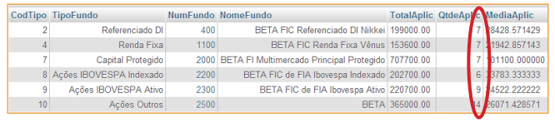
Fundamentos - SQL
GROUP BY e HAVING

Slide 15
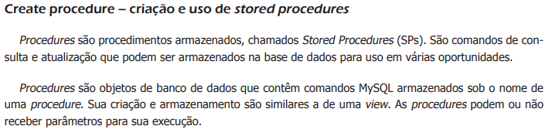
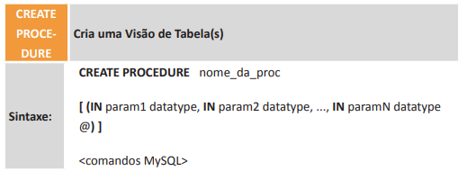
Fundamentos - SQL
PROCEDURES

Slide 16
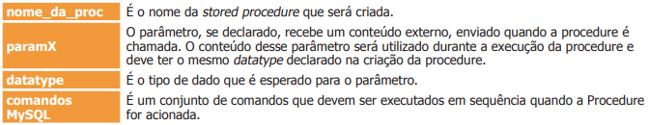
Fundamentos - SQL
PROCEDURES

Slide 17
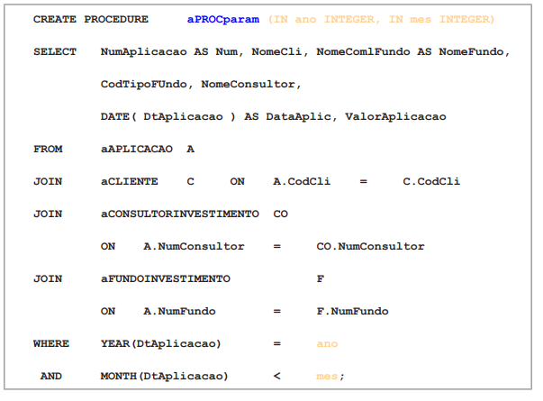

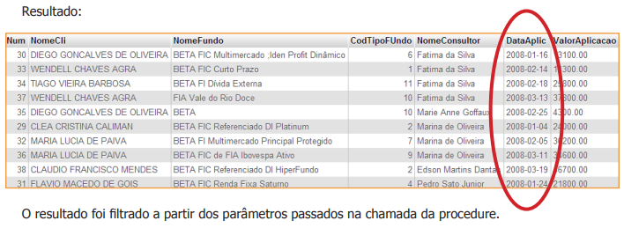
Fundamentos - SQL
PROCEDURES

Slide 18
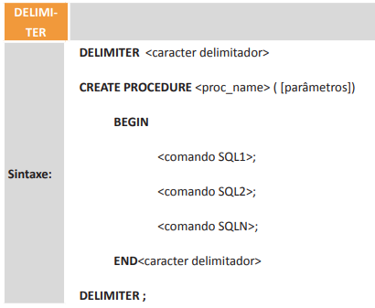

Fundamentos - SQL
PROCEDURES COM DELIMITER

Slide 19
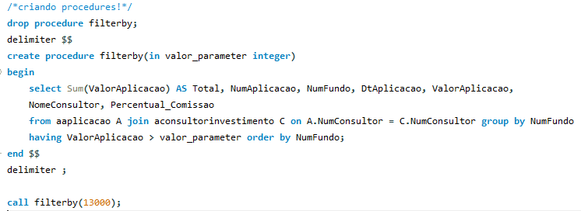
Fundamentos - SQL
PROCEDURES COM DELIMITER

